Slide 1
Evaluación integradora 1º Cuatrimestre .Producto tecnológico: Lavarropas automático .Integrantes: Agustina Videla, Jemina Andrada y Juana Sosa .Profesora: Gabriela Sierra
Los Productos tecnológicos como sistemas

Slide 2
1) ¿Por qué es un sistema?
.Es un sistema porque es un conjunto de dos o mas partes relacionadas entre si que contribuyen, en forma organizada al cumplimiento de una función u objetivo.

Slide 3
Elementos de entrada y de salida
.Ropa sucia, jabón y agua
Ropa limpia
Lavarropa automático
.Botón de encendido
Agua sucia
.electricidad

Slide 4
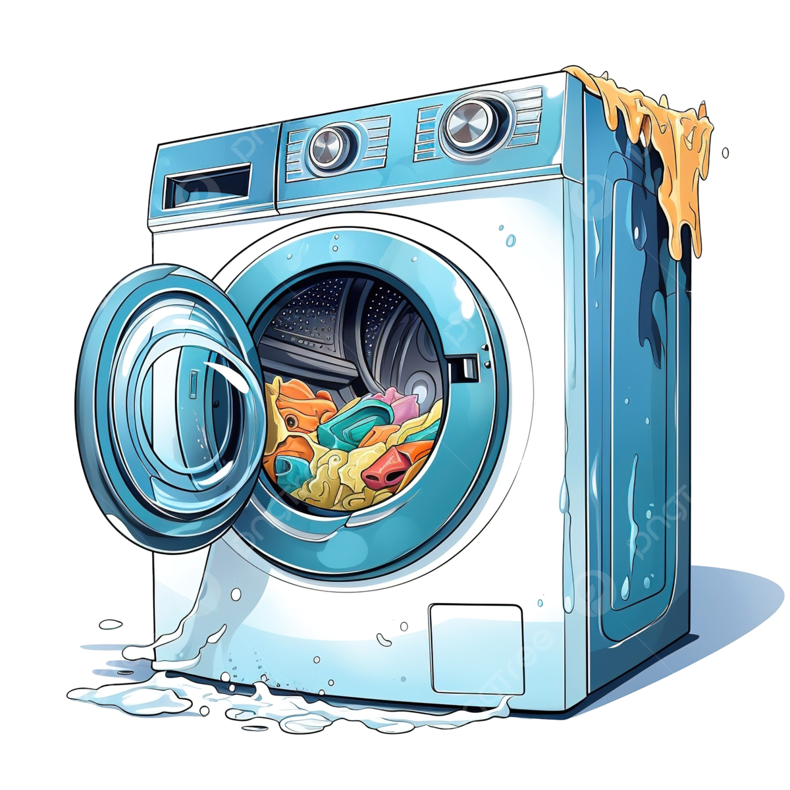
Diagrama de bloques
Ropa sucia
Usuario
Electricidad
controla
tambor
Ropa limpia
T
Movimiento
Botón de encendido y apagado y panel de control
Motor

Slide 5
Selecciona un sistema de control manual y uno automático dentro del producto
)))
.Sistema de control manual: la puerta, llenar con jabón la caja y botón de encendido y apagado.
.Sistema de control automático: panel de control y temporizador.

Slide 6
En el sistema de control automático indica si es de bucle abierto o cerrado y por qué
Es de bucle abierto ya que puede hacer la función básica de lavar y los resultados no influyen sobre su funcionamiento.
El sistema se inicia con ropa sucia y se finaliza con ropa limpia.

